Slide 1
Inspiratiesessie Wijzer in de Wijk
Aftrap Ellen van Steekelenburg, projectleider
Wie doen mee?
Eenheid door verscheidenheid
Rollen in monitoring, evaluatie en samen leren
Intro en filmpje Alphen Noord, Leon Koek
Intro en filmpje Leiden Stevenshof, Karin Fahner
Intro en filmpje Den Haag Zuidwest, Jose Loof
Afsluiting

Slide 2
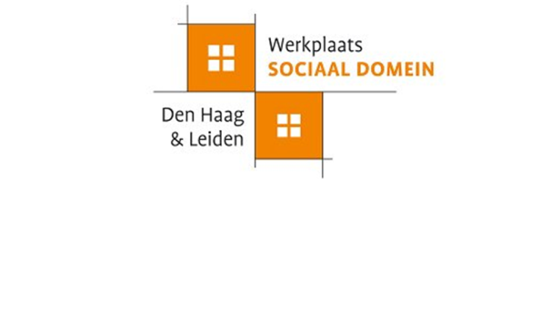
Samenwerkingsverband Wijzer in de Wijk gefinancierd door ZonMw (2018-2022)

Slide 3
Eenheid….

Slide 4
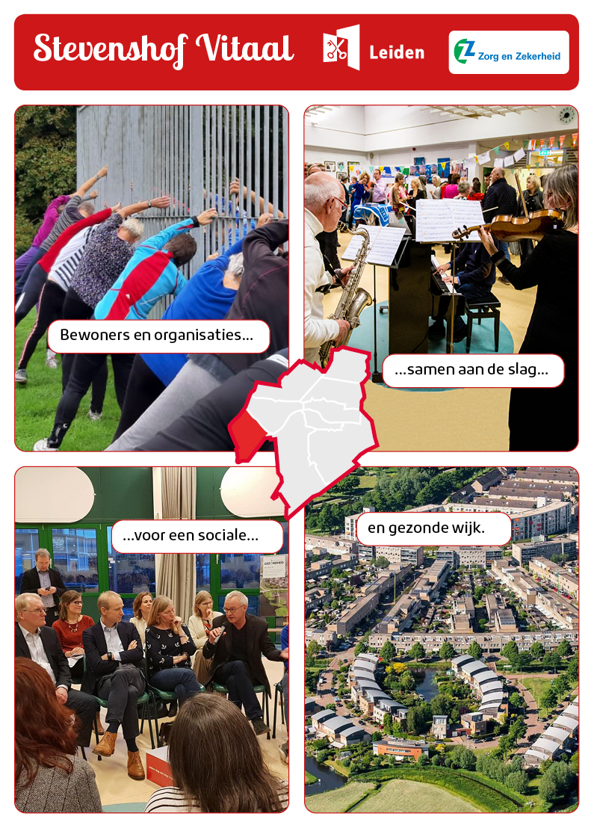
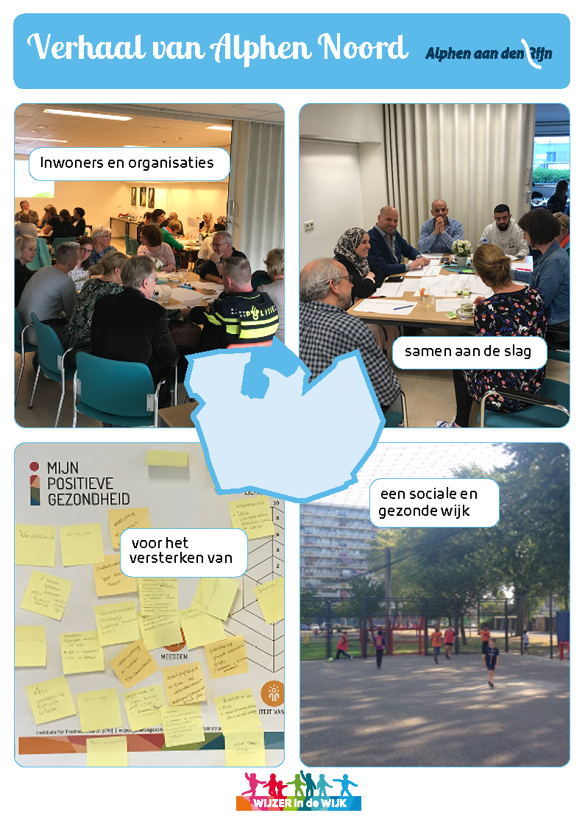
door verscheidenheid
Resultaat fase 1:
Focus in fase 2:
Alphen meer met beroepskrachten
Den Haag meer aandacht voor beleid
Leiden meer met inwoners
Leren in de wijken en van elkaar

Slide 5
Rollen in monitoring, evaluatie en samen leren
- Ondersteuning lokale LC’s, in de wijken:
WSD (Ido de Vries) en TNO (Marloes van der Klauw)
- Inwonersperspectief vanuit Positieve Gezondheid:
Zorgbelang Inclusief (Marielle van Esch)
- Formuleren opdrachten en begeleiden studenten:
AWPG (Addi van Bergen) en WSD (Suzan van der Pas)
- Voorbereiden klankbordgroep: AWPG (Addi van Bergen)
- Ondersteuning werkgroep LC, leernetwerken en lerende praktijken: WSD (Ido de Vries en Suzan van der Pas)
- Adviseren integrale samenwerking beleid: RIVM (Ilse Storm)

Slide 6
Meer weten?
Over Wijzer in de Wijk:
www.wijzerindewijk.nl
Abonneer je op de nieuwsbrief https://www.awpgnzh.nl/ontvang-de-awpg-nzh-nieuwsbrief/ voor laatste info over WidW

Slide 7
Wijzer in de wijk: Alphen aan den Rijn
ZonMw bijeenkomst 30 September 2020
Leon Koek
Lokaal procesbegeleider Wijzer in de wijk
Notes:
_ leren
Keuze ‘inktvlek ‘kenmerkend’ voor Alphen
Ten eerste betekent de vlek Olie voor mij om het opbrengsten van Wijzer in de Wijk in de haarvaten van de verschillende gemeentelijke plannen is terecht te laten komen.
Ten tweede: zeker toen ik vers begon als nieuwe beleidsmedewerker: ‘geen goed beeld’ alle domeinen en disciplines / kaders van die domeinen;
Wat ook nog meespeelt en kenmerkend is voor Alphen aan den Rijn is dat we het sociaal domein ‘integraal ingericht’ met weinig ‘contractpartijen/samenwerkingspartners. Zodat vanuit de aanbesteding ‘gedwongen worden om met elkaar samen te werken.
Welzijn (preventie) en Ondersteuning , Jeugd
Huisartsen, diëtisten, Actieve inwoners (verenigingen) die allemaal belangen hebben die we zo goed mogelijk mee willen nemen,.
Maar ook nog wijkagenten betrokken
…groot winstpunt ook: dat weer nieuwe mensen vanuit verschillende dsiciplines elkaar hebben leren kennen.

Slide 8
Wijk Ridderveld in Alphen aan den Rijn
13.620 inwoners (2019)
Jongeren
Ouderen
Diversiteit
Actief AKO Netwerk dat zich ook uitbreidt naar andere wijken
Bestuurlijk netwerk
AKO-wijknetwerk: Netwerkbijeenkomsten van professionals en actieve inwoners
Notes:
Over de wijk
Omdat daar al veel actieve inwoners en professionals in de wijk actief zijn;
AKO ‘waar de partners op het gebied van Welzijn, Ondersteuning, (publieke) Gezondheid en Jeugd met elkaar tot gezamenlijke afspraken proberen te komen.
Wijknetwerk: levende sociale kaart.

Slide 9
Notes:
(zeer) breed informatie opgehaald – veel disciplines ;
Als je zo’n breed palet aan disciplines , belangen en behoeften hebt, haal je ook heel breed informatie.
Dit plaatje geeft goed weer hoe mijn hoofd er op een gegeven moment uitzag.
Speelde de volgende vraag in mijn hoofd: ‘hoe breng ik deze informatie ‘juist over en hoe komen we tot een concrete aanpak voor de wijk’
Hoe is het binnen mijn eigen organisatie georganiseerd en hoe kan ik hier een slag op slaan?

Slide 10
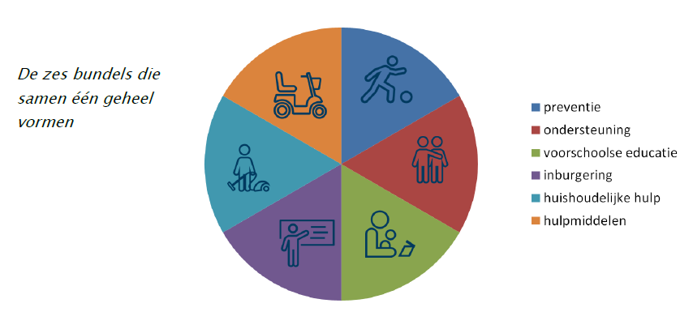
Drie sporen?
Sociaal Domein 2021 2022
Lokaal Vitaliteitsakkoord
eerst: Sportakkoord
o.b.v.
Landelijk Sportakkoord
Nationaal Preventieakkoord
Notes:
Dit beeld de toekomstige situatie uit.
Niet zozeer we hebben 250 contracten met partnes in de wijk
Maar we hebben 6 grote contracten/subsidies – die eigenlijk het hele sociaal domein beslaan
Daarnaast hebben we het Vitaliteitsakkoord
Waarbij het sportakkoord (sport) en (nationaal preventieakkoord), waar eigenlijk sport en gezondheid bij elkaar komen.
Hoe kan ik daar nou op inzetten/

Slide 11
Wijzer in de wijk
Gezondheid van inwoners vergroten door inzet meer te richten →
input input inzet
Bundel Preventie (2022)
Vitaliteitsplan (voorheen Lokaal Sportakkoord
FOCUS
Welzijn op Recept:
Effectiviteit
Verbreden van doorverwijzen
o.a.
Welzijn op recept (voortzetten)
Positieve gezondheid
Notes:
Dan kom je in gesprekken met collega’s tot de conclusie vooral de input onder te brengen in de ook lopende projecten en plannen
Onder te brengen in de bundel Preventie waar door partners op ingeschreven kan worden;
Onder te brengen in het Vitaliteitsplan – waarbij een collega waar ik in fase 1 veel mee heb samengewerkt bij betrokken is
En een verdieping te maken op Welzijn op recept wat ook een intermediaire interventie is om de samenwerking op uitvoeringsniveau echt verder te versterken.

Slide 12
Monitorplan
Focus
Monitoren twee interventies
Welzijn op Recept (in filmpje)
Interventie 2
Gezondere inwoners
Betere Samenwerking
Meer doorverwijzers

Slide 13
Wijzer in de Wijk fase 2 → Welzijn op recept: Samen werken aan versterken positieve gezondheid voor heel Alphen.
1. TOM (huidig uitvoerder Welzijn )
Partijen:
Kwintes
Kwadraad
Gemiva
Particpe
de Binnenvest
Ipse de Bruggen
Activite
Wijdezorg.
2. Huisartsen en eerste lijn
Ridderveld en breder
- Koepel: Alphen op één lijn
- Boskoop gezond
3. Gemeente ‘plus’
Procesbegeleider
Wijzer in de Wijk
WSD
(Zorgbelang → inwoners)
Andere betrokkenen – ‘meeweters’
GO! voor Jeugd
Alphen Beweegt
(Toekomstig) contractmanagers gemeente
Beleidsmedewerker Gezondheid

Slide 14
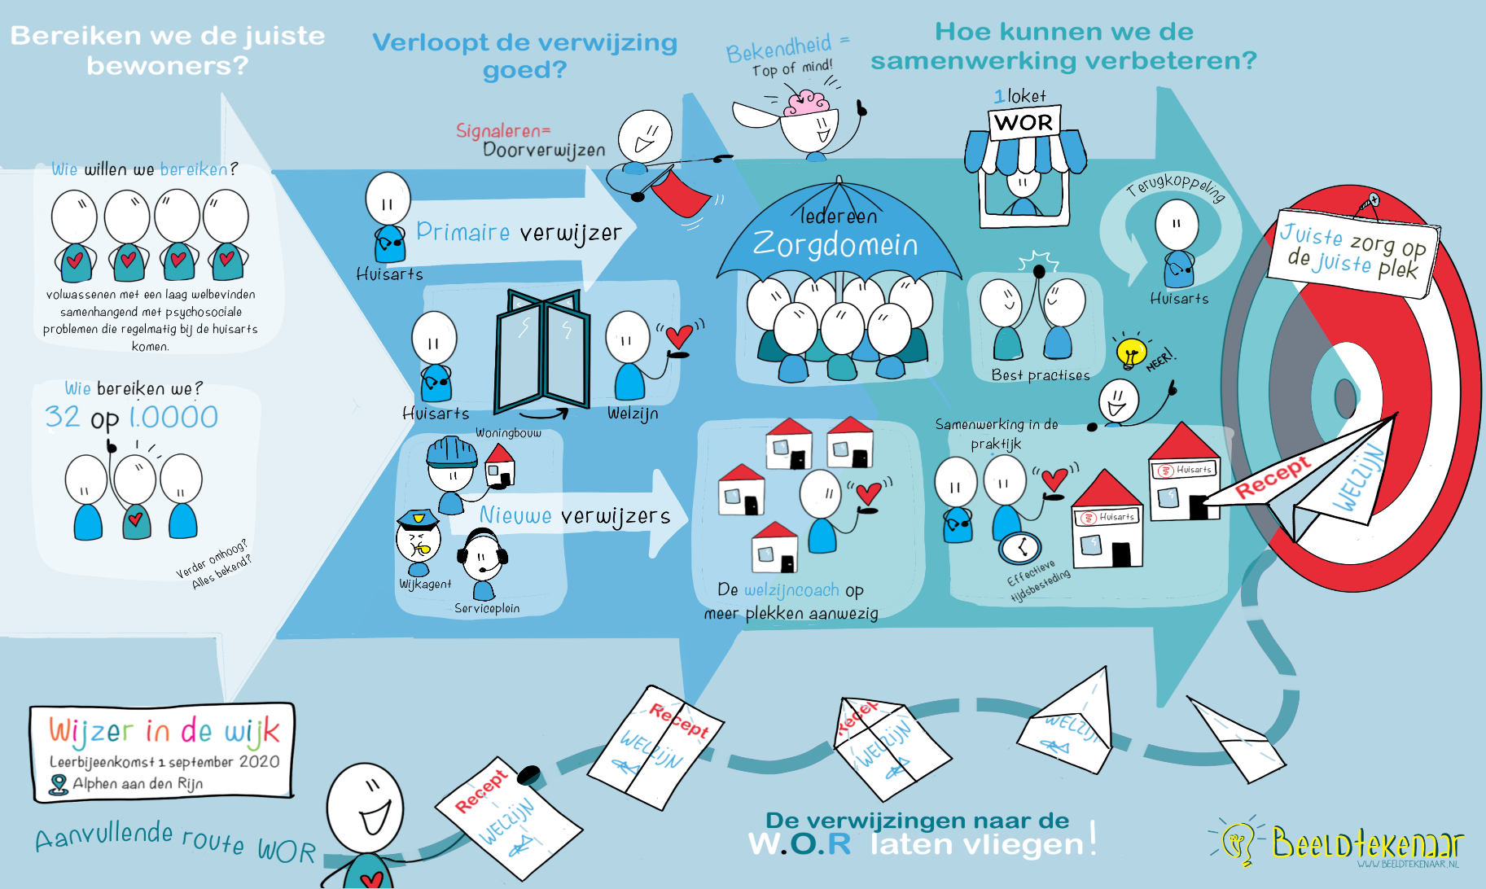

Slide 15
Filmpje Alphen

Slide 16
Vragen?

Slide 17
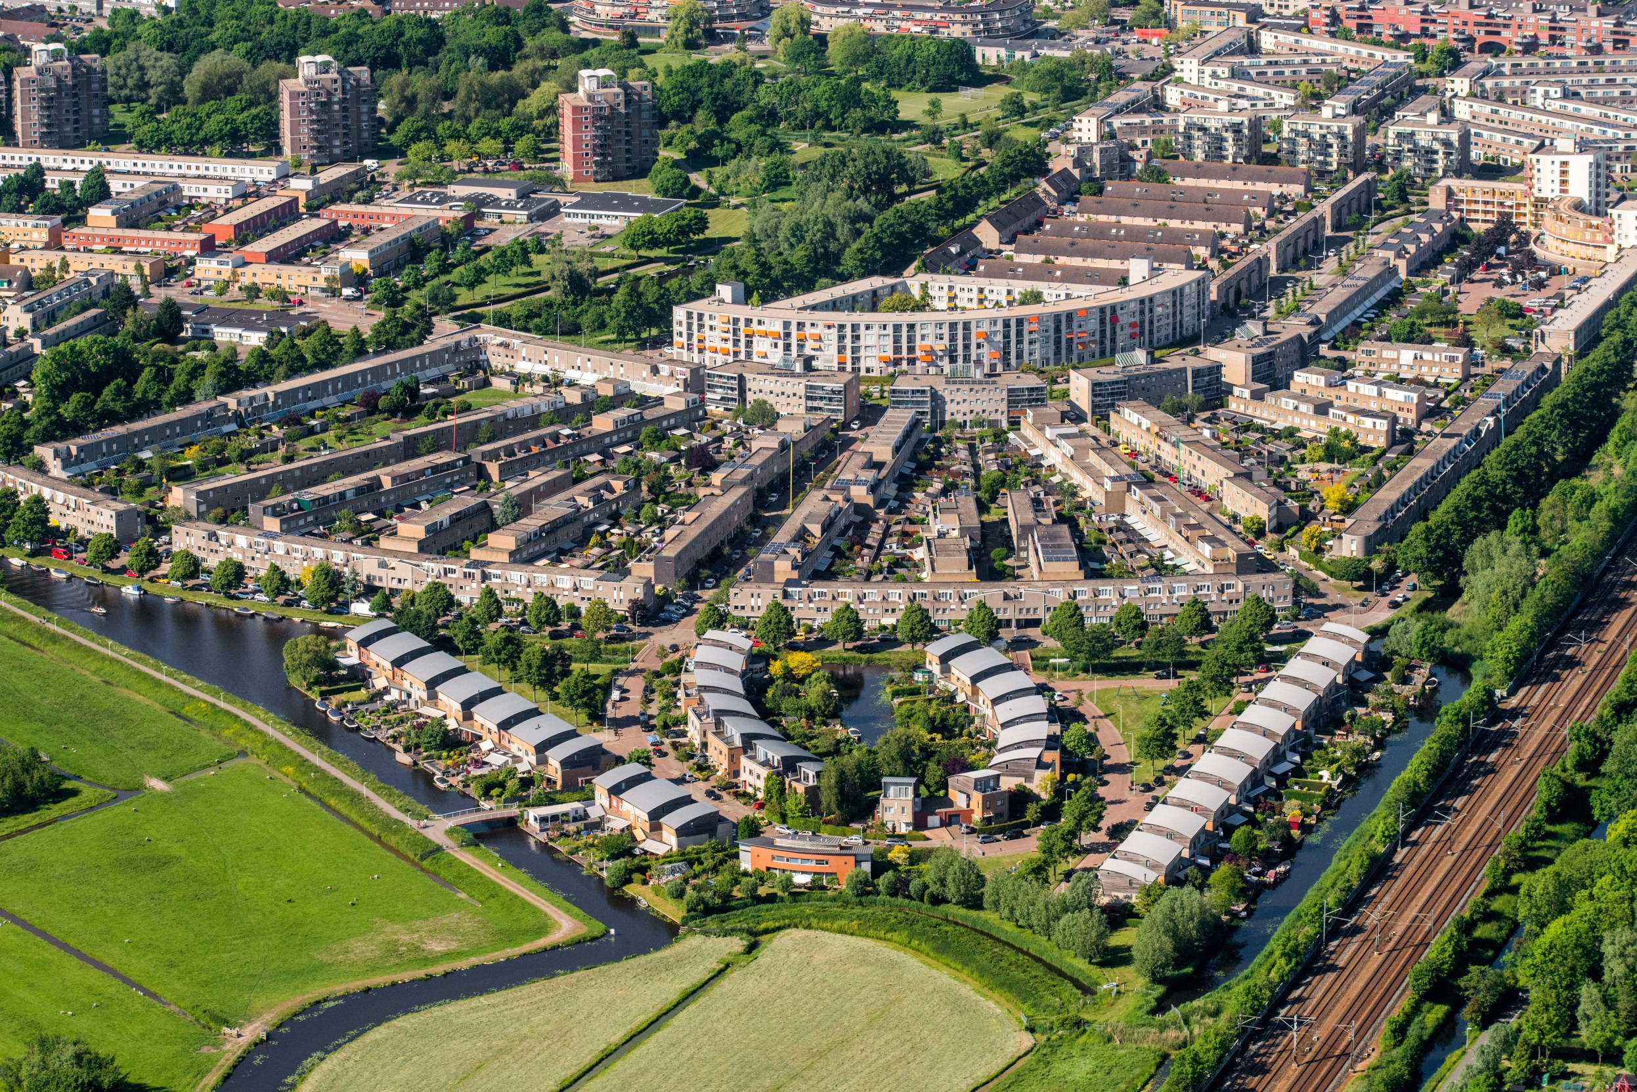
Stevenshof Vitaal
Leidse aanpak Wijzer in de Wijk
Karin Fahner

Slide 18
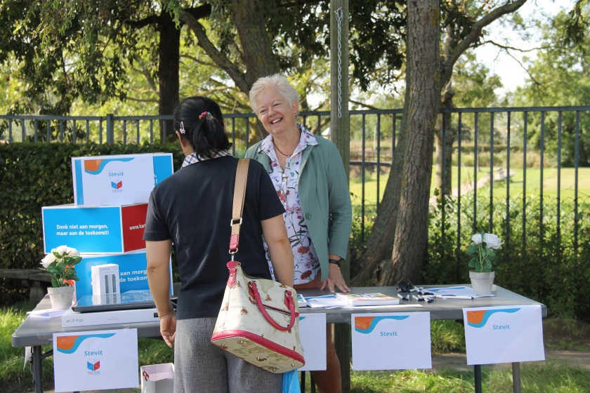
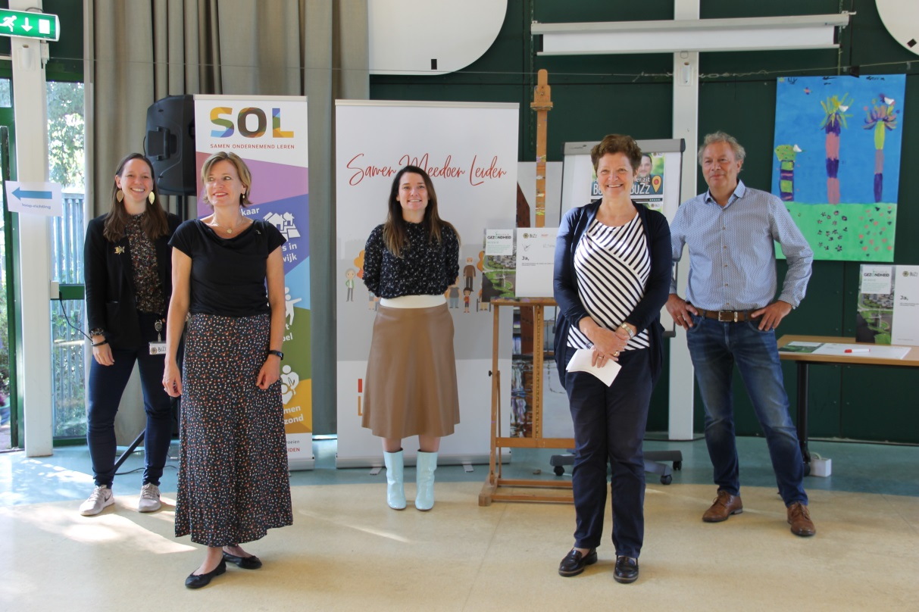
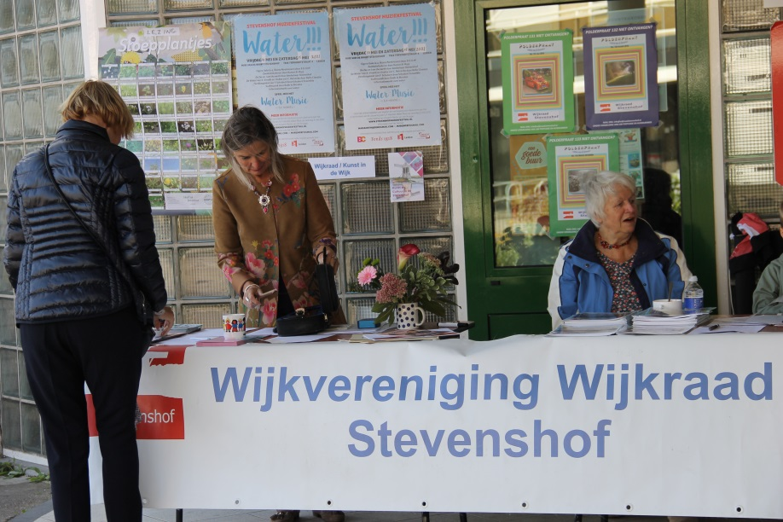
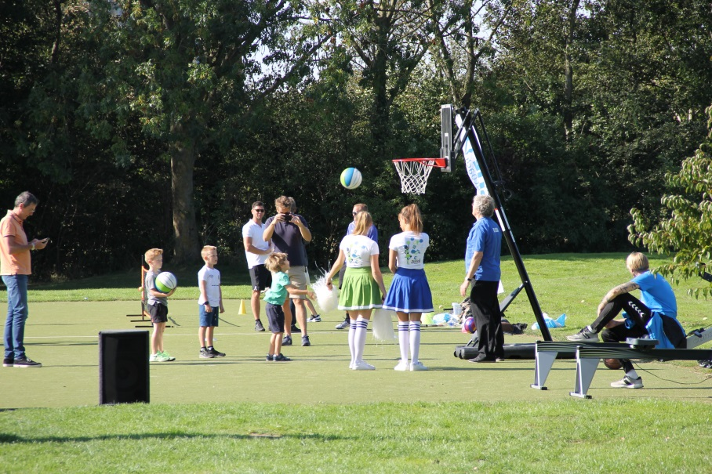
Stevenshof Vitaal
Bewoners en organisaties samen aan de slag voor een sociale en gezonde wijk

Slide 19
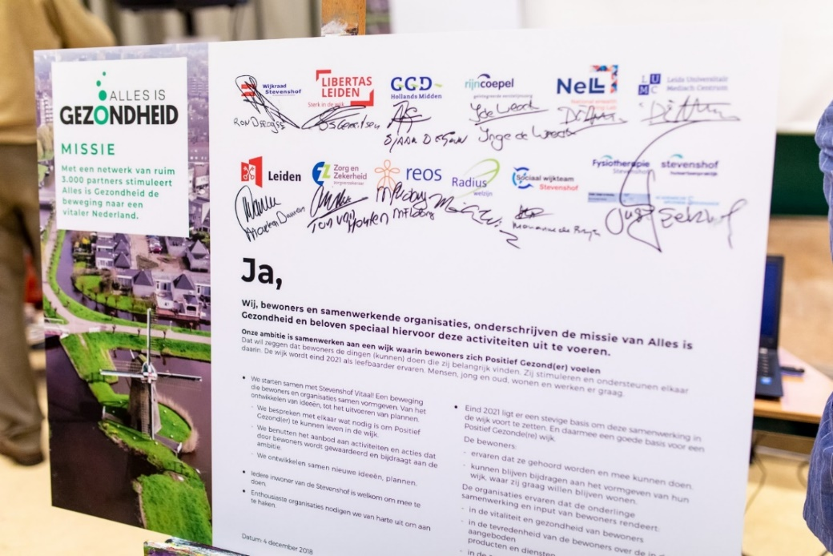
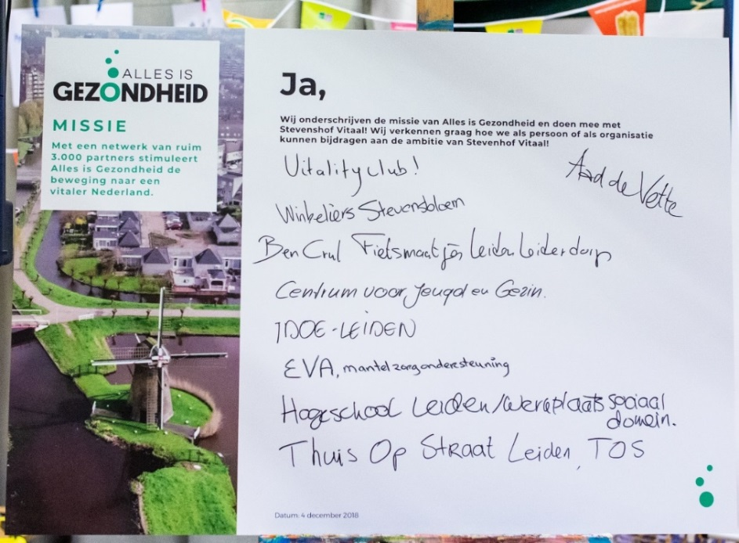
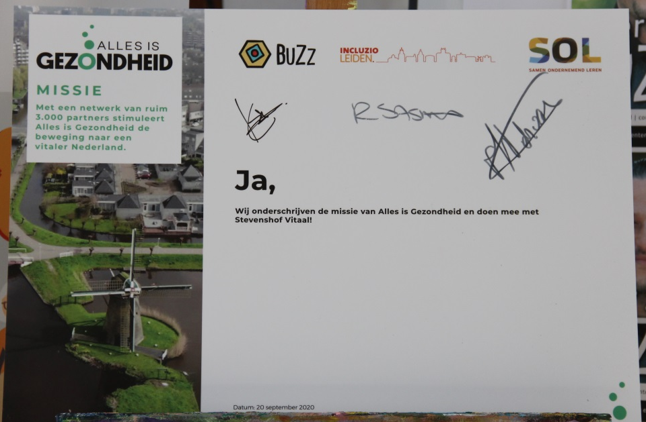
We tekenen ervoor
Op 20 september 2020 ondertekening door nieuwe welzijnspartners

Slide 20
Van opgehaalde thema’s….
Gezond eten en laagdrempelig bewegen
Een groene uitnodigende omgeving
Opbouw en behoud van sociale contacten
Gezond opgroeien
Communicatie: weten wat er te doen is

Slide 21
Naar uitvoerbare initiatieven…
Waarbij bewoners en professionals samen optrekken
Bloesembomen en geveltuinen
Een aantrekkelijke ontmoetingsplek
Een beweeglint door de wijk
(Samen) gezond eten
Sociaal contact en hulp bij eenzaamheid (versterking WOR)
Stevit
Geïntegreerde leefstijl interventie

Slide 22
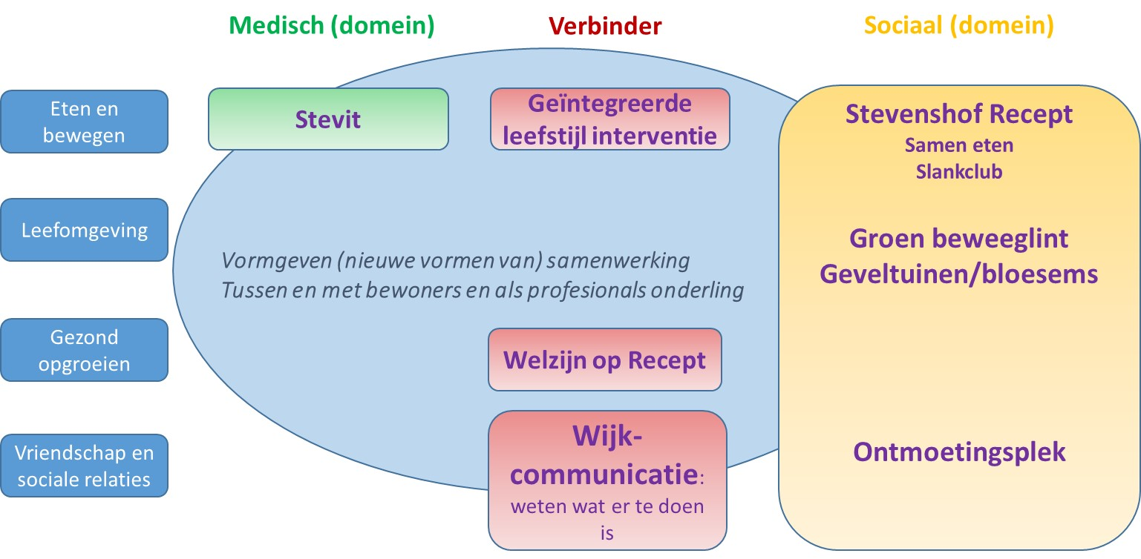
Oppakken in samenhang

Slide 23
Hoe we werken
We passen direct toe wat we willen bereiken
We werken vanuit de vier inhoudelijke thema’s:
Voeding en bewegen
Leefomgeving
Sociale relaties en vriendschap
Gezond opgroeien
We benutten wat er is
We trekken als bewoners en professionals samen op
We benutten de funfactor: het mag ook leuk zijn!
We staan open voor nieuwe initiatieven
We leren van wat werkt én niet werkt

Slide 24
Voorwaarden
Bewoners en professionals zijn actief betrokken
Relevante anderen haken aan, zoals sportverenigingen, winkeliers, e.a.
Pro-actieve communicatie: informeren én verleiden
Stevenshof Vitaal integreren in het dagelijks werk
Behoud draagvlak en betrokkenheid op alle niveaus
Voldoende capaciteit en financiën
Behoud goede afstemming tussen de gemeente en verzekeraar als financiers

Slide 26
Filmpje Leiden

Slide 27
Vragen?

Slide 28
Wijzer in Den Haag Zuidwest
ZonMW bijeenkomst 30 september 2020
José Loof, lokaal procesbegeleider Wijzer in de Wijk DH

Slide 29
Het wijkgezondheidsplan DH ZW
Algemeen:
Voor Den Haag Zuidwest
3 wijken: Moerwijk, Morgenstond, Bouwlust/Vrederust
66.000 inwoners
een wijkgezondheidsplan-plus wat wordt in Den Haag Zuidwest extra gedaan naast reguliere activiteiten voor alle wijken in Den Haag
Thema’s bepaald in samenspraak met bewoners en wijkpartners

Slide 30
Thema’s en doelen
Extra inzet op de thema’s:
Terugdringen overgewicht jeugd
Bevorderen gezonde leefstijl volwassenen
Eenzaamheid terugdringen volwassenen en ouderen
Gezonder leefomgeving

Slide 31
Overgewicht jeugd
Doelen:
Meer kind-oudereducatie over gezond eten
Meer plekken waar gezond eten de norm is
Meer laagdrempelig sportaanbod
Verbeteren vroegsignalering
Uitbreiding aanbod aan interventies

Slide 32
Leefstijl volwassenen
Doelen:
Meer laagdrempelige educatie over gezond eten
Verbeteren bekendheid van en toeleiding naar educatie en begeleidingsaanbod
Meer laagdrempelig sportaanbod
Uitbreiden begeleidingsaanbod

Slide 33
Filmpje Den Haag

Slide 34
Vragen?

Slide 35
Korte reactie via chat
Wat vond je inspirerend?
Wat ga je evt. gebruiken?
Heb je nog een tip voor ons?

Slide 36
Afsluiting door Monique

